Slide 1
Белова Ольга Александровна
Учитель информатики

Slide 2
Правила игры
В игре принимают участие 2 команды - "Команда Телезрителей" и "Команда Знатоков»
ТЕЛЕЗРИТЕЛИ задают вопросы ЗНАТОКАМ, а ЗНАТОКИ за 1 минуту должны найти ответ на поставленный вопрос.
Если ЗНАТОКИ правильно отвечают на вопрос, они зарабатывают очко.
Если ЗНАТОКИ неправильно отвечают на вопрос, очко получают ТЕЛЕЗРИТЕЛИ. Кроме очка, Телезритель, на чей вопрос ЗНАТОКИ не смогли дать правильный ответ, получает приз.
Правильность ответа определяет Ведущий игры.
ЗНАТОКИ имеют право отвечать на вопрос без минуты обсуждения. Если этот ответ будет признан правильным, то ЗНАТОКИ получают "дополнительную минуту" на обсуждение, которую могут использовать при поиске правильного ответа на один из вопросов данной игры.
Игра идет до 6 очков. Победителем игры становится команда, набравшая 6 очков.
Игровой стол разделен на 13 секторов. В 12-ти секторах находятся конверты с вопросами от телезрителей. В 13-ом секторе играет вопрос от Телезрителей с черным ящиком.
Какой вопрос будет задан ЗНАТОКАМ, "определяет" стрелка волчка. Если стрелка указывает на сектор, который уже играл, то ЗНАТОКАМ задается вопрос из следующего по часовой стрелке сектора.

Slide 3
1
2
13
3
12
4
11
5
6
10
7
9
8

Slide 4
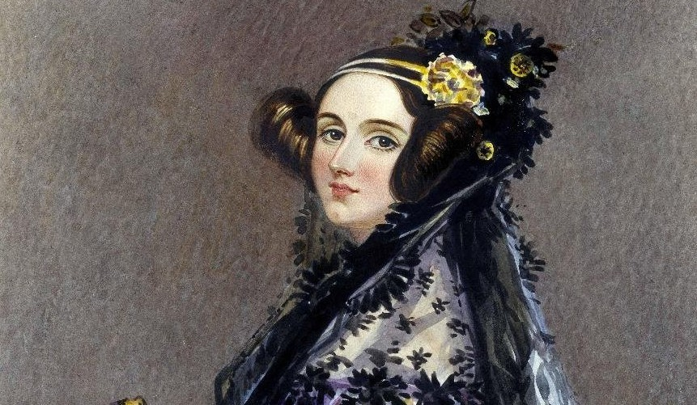
Назовите имя и фамилию первой женщины программиста. Дочери известного поэта Джорджа Байрона.
НАЗАД

Slide 5
Ада Августа Лавлейс
НАЗАД

Slide 6
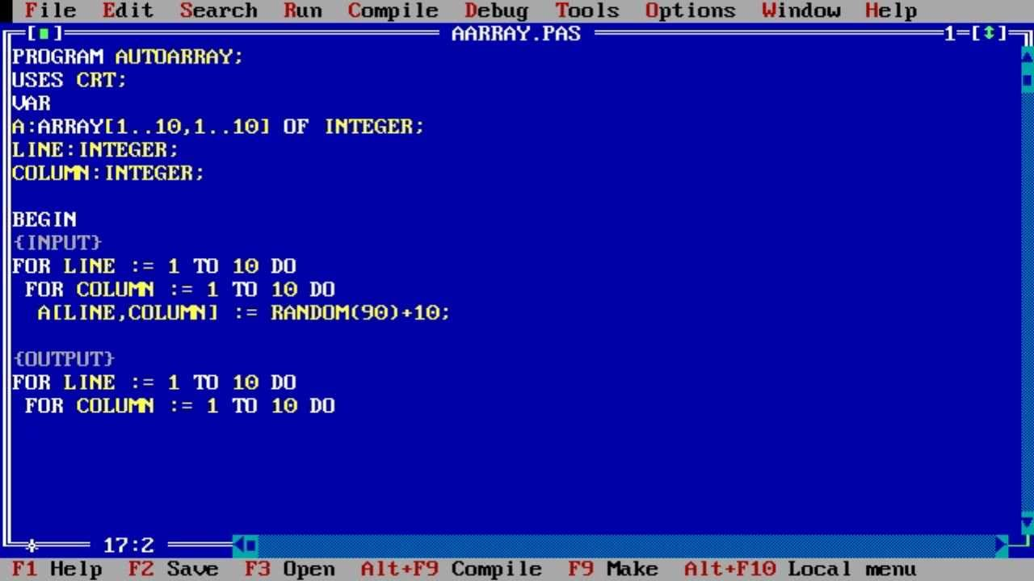
Какой из языков программирования представлен на экране?
НАЗАД

Slide 7
Pascal
НАЗАД

Slide 8
В каком году появилась первая компьютерная сеть, ставшая прообразом интернета. Как она называлась?
НАЗАД

Slide 9
ARPANET 1969год
НАЗАД

Slide 10
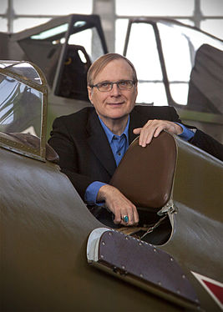
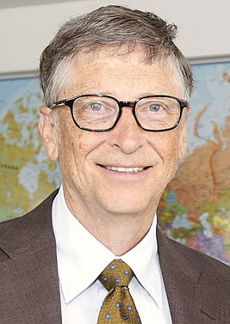
Назовите основателей корпорации Microsoft.
НАЗАД

Slide 11
Билл Гейтс и Полл Аллен
НАЗАД

Slide 12
Эта графика основан на математическом описании элементарных геометрических объектов, обычно называемых примитивами, таких как: точки, линии, сплайны, кривые Безье, круги и окружности, многоугольники.
НАЗАД

Slide 13
Векторная графика
НАЗАД

Slide 14
Как называется процесс преобразования графической информации из аналоговой формы в дискретную?
НАЗАД

Slide 15
Пространственная дискретизация
НАЗАД

Slide 16
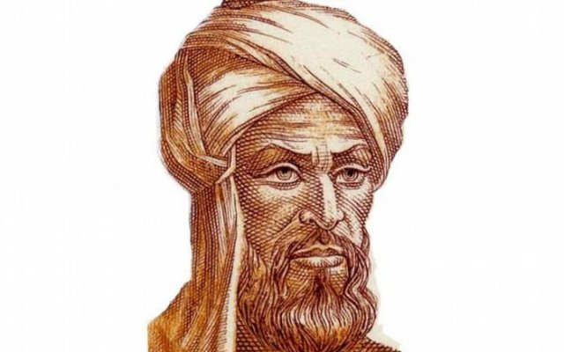
От имени какого математика произошла слово алгоритм.
НАЗАД

Slide 17
Мухаммед Аль-Хорезми
НАЗАД

Slide 18
Организация, предоставляющая пользователю услуги доступа к сети интернет.
НАЗАД

Slide 19
Провайдер
НАЗАД

Slide 20
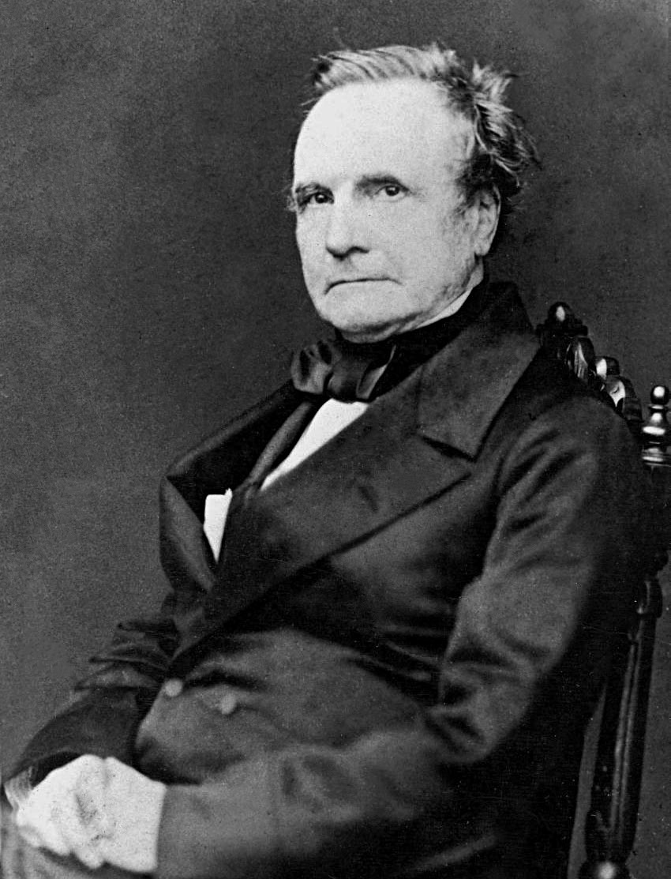
Чем известен Чарльз Бэббидж?
НАЗАД

Slide 21
Английский математик, изобретатель первой аналитической вычислительной машины.
НАЗАД

Slide 22
Перечислите основные виды начертания шрифта.
НАЗАД

Slide 23
Жирный, курсив, подчеркнутый, полужирный
НАЗАД

Slide 24
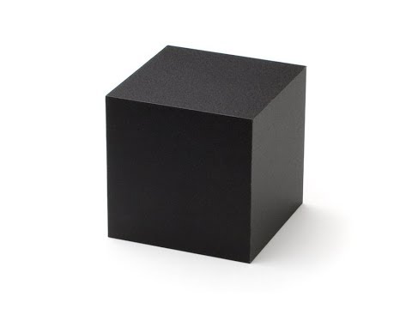
Черный Ящик
Это устройство перекочевало на компьютер с игровой приставки в 1996 году.
НАЗАД

Slide 25
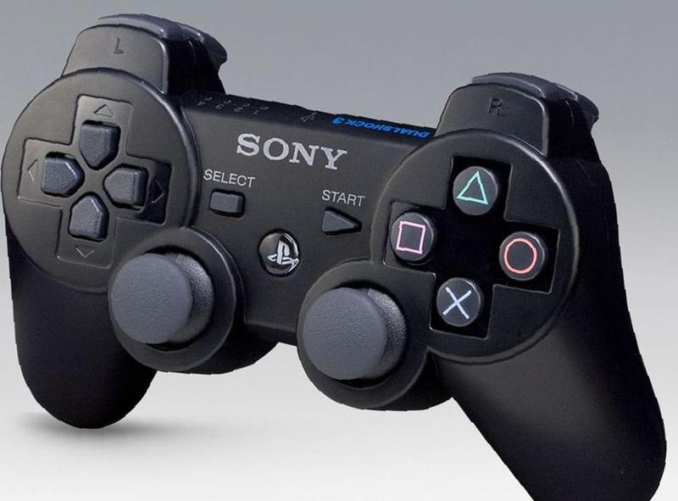
Геймпад (джойстик)
НАЗАД

Slide 26
Книгу по какому языку программирования химики называют книгой про ионы углерода?
НАЗАД

Slide 27
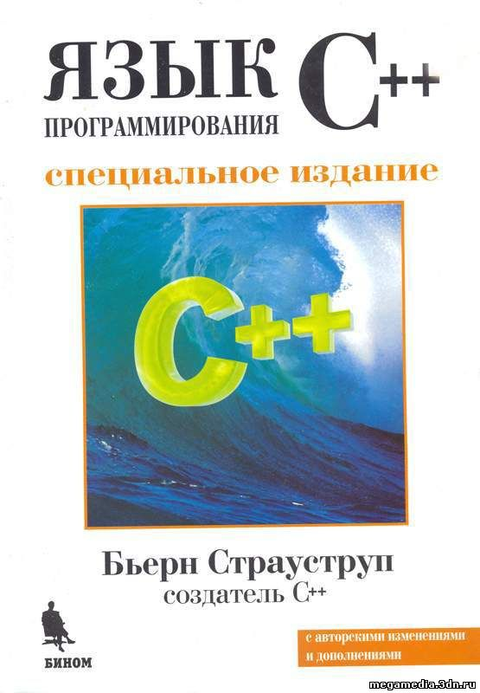
С++
НАЗАД

Slide 28
Сколько и какие существуют связи в Системе Управления Базами Данных MS Access?
НАЗАД

Slide 29
Три: 1 к 1, 1 ко многим и многие ко многим
НАЗАД

